Slide 1
Paralel Yüzeylerden Kırılma Görünür Uzaklık
Arş. Gör. Dilber Demirtaş
İlknur Akgümüş

Slide 2
Kazanımlar
10.4.6.3. Işığın paralel yüzlü ortamdan geçerken izlediği yolu çizer ve bağlı olduğu değişkenleri açıklar.
a. Işığın paralel yüzlü ortamlardan geçişi ile ilgili matematiksel işlemlere girilmez.
10.4.6.4. Farklı ortamda bulunan bir cismin görünür uzaklığını etkileyen sebepleri analiz eder.
a. Öğrencilerin deney yaparak ışığın izlediği yolu çizmelerine ve günlük hayatta gözlemlenen olaylarla ilişki kurmalarına fırsat verilir.
b. Görünür uzaklıkla ilgili matematiksel işlemlere girilmez.

Slide 3
İÇERİK
Geçen Haftanın Özeti: Kırılma
Deniz Altı Gözlüğü Neden Net Görmemizi Sağlıyor?
Aktivite 1: Paralel Yüzeylerden Kırılma
Paralel Yüzeylerden Kırılma
Aktivite 2: Paralel Yüzeylerden Kırılma
Güneş Batarken Neden Elips Görünür?
Aktivite 3: Şeffaf olmayan Bardakta Parayı Görme
Aktivite 4: Işınların İzlediği Yolu Çizelim
Görünür Uzaklık
Günlük Hayattan Örnekler
Fotoğrafta Görünenler Yıldız mı?
Günün Özeti
Soru Çözümü

Slide 4
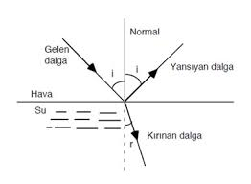
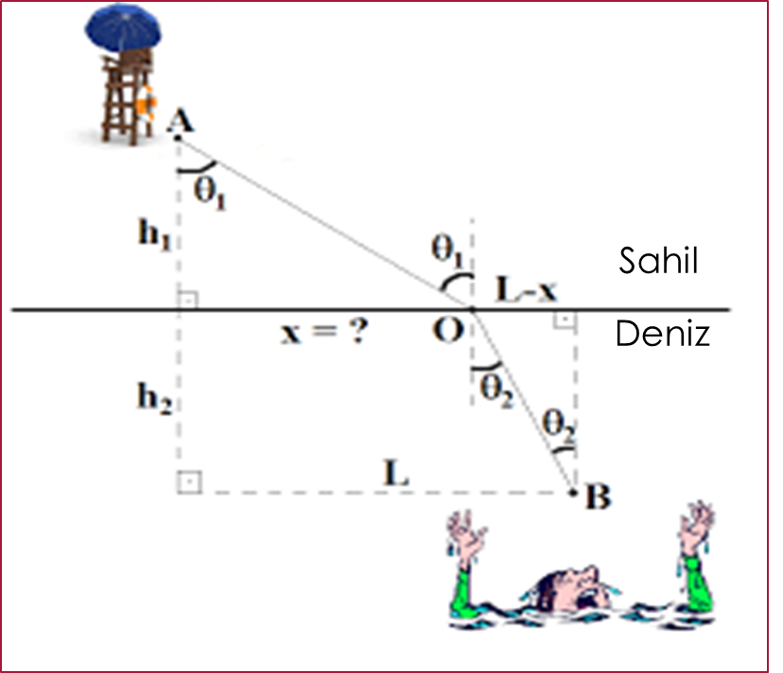
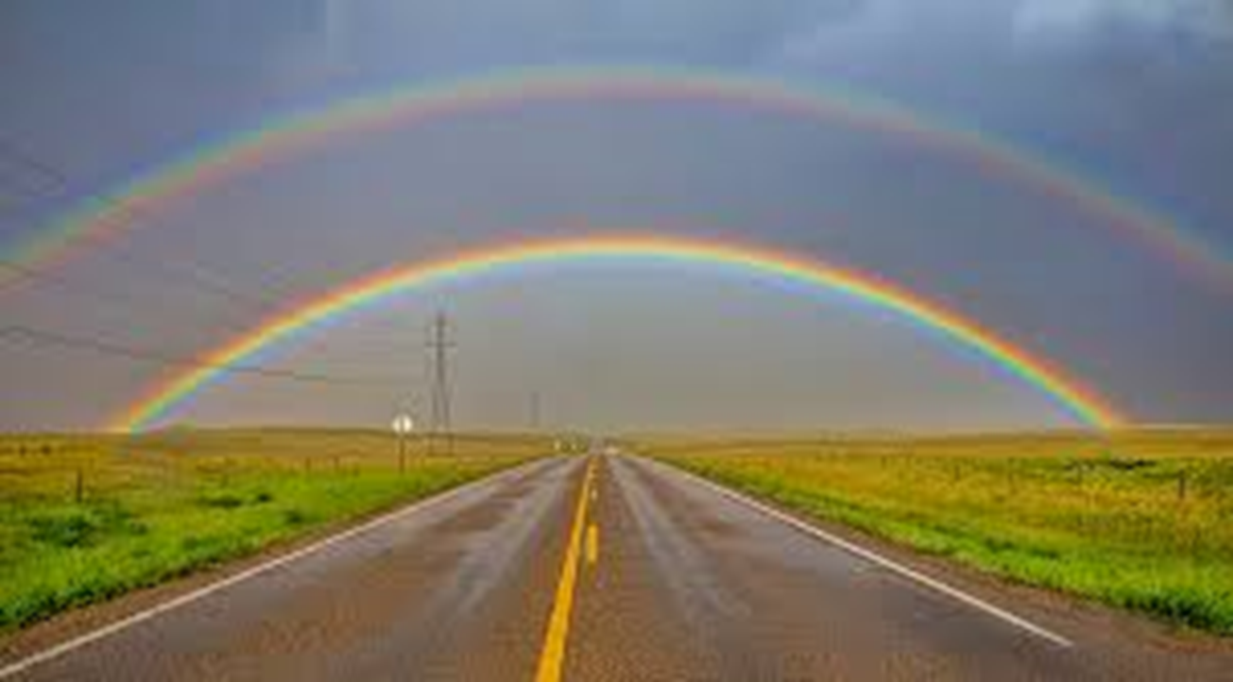
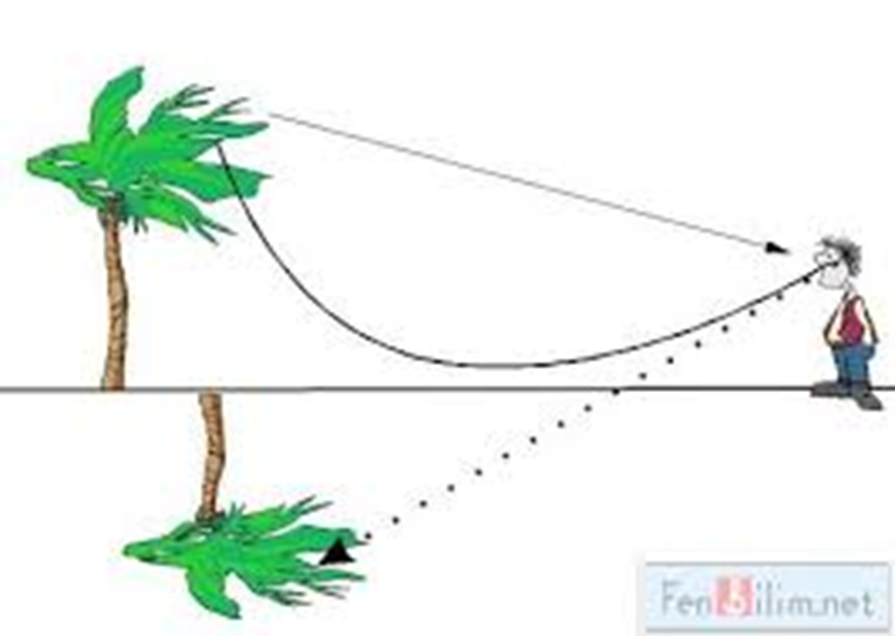
Geçen Haftanın özeti

Slide 5
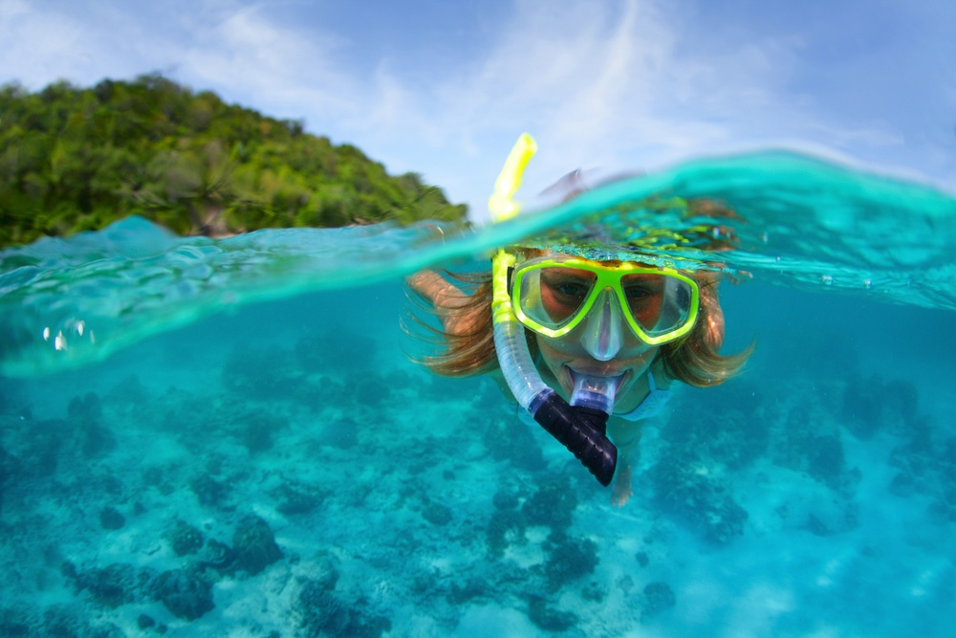
Deniz altı gözlüğü neden net görmemizi sağlıyor?
Geçen Haftanın Özeti: Kırılma
Deniz Altı Gözlüğü Neden Net Görmemizi Sağlıyor?
Aktivite 1: Paralel Yüzeylerden Kırılma
Paralel Yüzeylerden Kırılma
Aktivite 2: Paralel Yüzeylerden Kırılma
Güneş Batarken Neden Elips Görünür?
Aktivite 3: Şeffaf olmayan Bardakta Parayı Görme
Aktivite 4: Işınların İzlediği Yolu Çizelim
Görünür Uzaklık
Günlük Hayattan Örnekler
Fotoğrafta Görünenler Yıldız mı?
Günün Özeti
Soru Çözümü

Slide 6
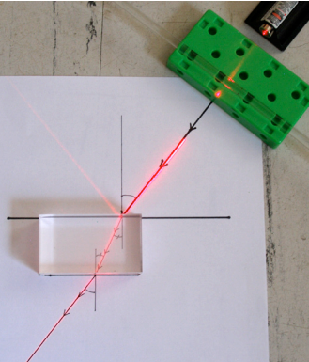
Aktivite 1: Paralel Yüzeylerden Kırılma
Geçen Haftanın Özeti: Kırılma
Deniz Altı Gözlüğü Neden Net Görmemizi Sağlıyor?
Aktivite 1: Paralel Yüzeylerden Kırılma
Paralel Yüzeylerden Kırılma
Aktivite 2: Paralel Yüzeylerden Kırılma
Güneş Batarken Neden Elips Görünür?
Aktivite 3: Şeffaf olmayan Bardakta Parayı Görme
Aktivite 4: Işınların İzlediği Yolu Çizelim
Görünür Uzaklık
Günlük Hayattan Örnekler
Fotoğrafta Görünenler Yıldız mı?
Günün Özeti
Soru Çözümü
Peki prizma yerine su koysam ne değişirdi?
Kayma pozisyonu daha aşağıya kayar.
Ortamların kırıcılık indeksleri arasında ki fark arttıkça, kayma pozisyonları arasındaki fark artar; kırıcılık indeksleri arasındaki fark azaldıkça kayma pozisyonları arasında ki fark azalır.
Peki arada birden fazla ortam olursa ne olur?
Ortamların kırılma indekslerine bağlı olarak kayma miktarı değişir.
Yön?
Doğrultu?
Notes:
Işığın yönü ve doğrultusu değişmez!!

Slide 7
Aktivite 1: Paralel Yüzeylerden Kırılma
Geçen Haftanın Özeti: Kırılma
Deniz Altı Gözlüğü Neden Net Görmemizi Sağlıyor?
Aktivite 1: Paralel Yüzeylerden Kırılma
Paralel Yüzeylerden Kırılma
Aktivite 2: Paralel Yüzeylerden Kırılma
Güneş Batarken Neden Elips Görünür?
Aktivite 3: Şeffaf olmayan Bardakta Parayı Görme
Aktivite 4: Işınların İzlediği Yolu Çizelim
Görünür Uzaklık
Günlük Hayattan Örnekler
Fotoğrafta Görünenler Yıldız mı?
Günün Özeti
Soru Çözümü
Peki tam tersini düşünebilir miyiz? (Çok kırıcı-az kırıcı-çok kırıcı)
Nasıl yapabiliriz?

Slide 8
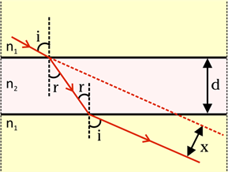
Paralel Yüzeylerden Kırılma
Geçen Haftanın Özeti: Kırılma
Deniz Altı Gözlüğü Neden Net Görmemizi Sağlıyor?
Aktivite 1: Paralel Yüzeylerden Kırılma
Paralel Yüzeylerden Kırılma
Aktivite 2: Paralel Yüzeylerden Kırılma
Güneş Batarken Neden Elips Görünür?
Aktivite 3: Şeffaf olmayan Bardakta Parayı Görme
Aktivite 4: Işınların İzlediği Yolu Çizelim
Görünür Uzaklık
Günlük Hayattan Örnekler
Fotoğrafta Görünenler Yıldız mı?
Günün Özeti
Soru Çözümü

Slide 9
Paralel Yüzeylerden Kırılma
Geçen Haftanın Özeti: Kırılma
Deniz Altı Gözlüğü Neden Net Görmemizi Sağlıyor?
Aktivite 1: Paralel Yüzeylerden Kırılma
Paralel Yüzeylerden Kırılma
Aktivite 2: Paralel Yüzeylerden Kırılma
Güneş Batarken Neden Elips Görünür?
Aktivite 3: Şeffaf olmayan Bardakta Parayı Görme
Aktivite 4: Işınların İzlediği Yolu Çizelim
Görünür Uzaklık
Günlük Hayattan Örnekler
Fotoğrafta Görünenler Yıldız mı?
Günün Özeti
Soru Çözümü

Slide 10
Paralel Yüzeylerden Kırılma
Geçen Haftanın Özeti: Kırılma
Deniz Altı Gözlüğü Neden Net Görmemizi Sağlıyor?
Aktivite 1: Paralel Yüzeylerden Kırılma
Paralel Yüzeylerden Kırılma
Aktivite 2: Paralel Yüzeylerden Kırılma
Güneş Batarken Neden Elips Görünür?
Aktivite 3: Şeffaf olmayan Bardakta Parayı Görme
Aktivite 4: Işınların İzlediği Yolu Çizelim
Görünür Uzaklık
Günlük Hayattan Örnekler
Fotoğrafta Görünenler Yıldız mı?
Günün Özeti
Soru Çözümü
Işık paralel yüzlü saydam bir ortama şekilde ki gibi geldiğinde;
Eğer n2>n1 ise girerken normale yaklaşır ve çıkarken normalden uzaklaşır.
Eğer n1>n2 ise girerken normalden uzaklaşır ve çıkarken normale yaklaşır.
Sadece paralel bir kaymaya uğrar. Bu kayma miktarı;
Ortamların kırıcılık indekslerine
Prizmanın kalınlığına
Işığın gelme açısına bağlıdır.
Paralel yüzeylerde kırılma, geçen hafta öğrendiğiniz kırılma ile aynıdır.

Slide 11
Deniz altı gözlüğü neden net görmemizi sağlıyor?
Geçen Haftanın Özeti: Kırılma
Deniz Altı Gözlüğü Neden Net Görmemizi Sağlıyor?
Aktivite 1: Paralel Yüzeylerden Kırılma
Paralel Yüzeylerden Kırılma
Aktivite 2: Paralel Yüzeylerden Kırılma
Güneş Batarken Neden Elips Görünür?
Aktivite 3: Şeffaf olmayan Bardakta Parayı Görme
Aktivite 4: Işınların İzlediği Yolu Çizelim
Görünür Uzaklık
Günlük Hayattan Örnekler
Fotoğrafta Görünenler Yıldız mı?
Günün Özeti
Soru Çözümü
Hava ortamından gelen ışınlar gözümüzün merceğinde ve içeride ki göz sıvısında kırılarak retinada toplanır ve görme olayı gerçekleşir. Deniz, havaya oranla kırma indeksi daha yüksek ve göz sıvımızın kırma indeksine çok yakın bir ortamdır. Deniz içerisinde gözlük takmadığımızda ışınlar retinada odaklanmayacak şekilde kırıldığından net görüntü oluşmaz. Gözlük taktığımızda deniz ile gözümüz arasında paralel hava ortamı almış oluruz ve net görme sağlarız.
Peki ya hem deniz içerisinde, hem deniz dışarısında yaşayan hayvanlar (timsahlar, su aygırları..) iki ortamda da nasıl görür?

Slide 12
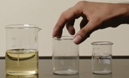
Aktivite 2: Paralel Yüzeylerden Kırılma
Geçen Haftanın Özeti: Kırılma
Deniz Altı Gözlüğü Neden Net Görmemizi Sağlıyor?
Aktivite 1: Paralel Yüzeylerden Kırılma
Paralel Yüzeylerden Kırılma
Aktivite 2: Paralel Yüzeylerden Kırılma
Güneş Batarken Neden Elips Görünür?
Aktivite 3: Şeffaf olmayan Bardakta Parayı Görme
Aktivite 4: Işınların İzlediği Yolu Çizelim
Görünür Uzaklık
Günlük Hayattan Örnekler
Fotoğrafta Görünenler Yıldız mı?
Günün Özeti
Soru Çözümü
İki farklı boy bardağı iç içe koyup içlerine yağ koyarsam ne olur?
Bardak neden görünmedi?
Işık kırılma indisleri aynı olan ortamlardan kırılmadan geçer.

Slide 13
Güneş batarken neden elips görünür?
Geçen Haftanın Özeti: Kırılma
Deniz Altı Gözlüğü Neden Net Görmemizi Sağlıyor?
Aktivite 1: Paralel Yüzeylerden Kırılma
Paralel Yüzeylerden Kırılma
Aktivite 2: Paralel Yüzeylerden Kırılma
Güneş Batarken Neden Elips Görünür?
Aktivite 3: Şeffaf olmayan Bardakta Parayı Görme
Aktivite 4: Işınların İzlediği Yolu Çizelim
Görünür Uzaklık
Günlük Hayattan Örnekler
Fotoğrafta Görünenler Yıldız mı?
Günün Özeti
Soru Çözümü
Notes:
Güneş ışınları atmosferden geçerken kırılır. Atmosferi paralel yüzlü bir ortam gibi düşünebiliriz. Şekilde görüldüğü gibi güneşin alt ve üst kısmından gelen ışınların, atmosfere gelme açıları farklı olur dolayısı ile atmosferde aldıkları yollar farklı olur. Bu durum, güneşin alt ve üst kısmından gelen ışınların kayma miktarlarının farklı olmasına sebep olur. Güneşin hem alt hem de üst kısmında yukarıya doğru kayma gerçekleşir. Fakat alt kısmında daha fazla kayma olur. Bu sebeple güneşi daha yukarıda ve elips gibi görürüz.
Güneşi olması gerektiğinden daha fazla yukarıda görmemiz, güneşin şu an bizim algıladığımız noktada olmadığının göstergesidir. Bu durum güneş battıktan sonra günbatımını bir kaç dakika daha seyredebilmemizi sağlar. Bu durum aynı zamanda her gün güneş ışığından daha fazla faydalanabilmemizi sağlar.

Slide 14
Aktivite 3: Şeffaf Olmayan Bardakta Parayı Görme
Geçen Haftanın Özeti: Kırılma
Deniz Altı Gözlüğü Neden Net Görmemizi Sağlıyor?
Aktivite 1: Paralel Yüzeylerden Kırılma
Paralel Yüzeylerden Kırılma
Aktivite 2: Paralel Yüzeylerden Kırılma
Güneş Batarken Neden Elips Görünür?
Aktivite 3: Şeffaf olmayan Bardakta Parayı Görme
Aktivite 4: Işınların İzlediği Yolu Çizelim
Görünür Uzaklık
Günlük Hayattan Örnekler
Fotoğrafta Görünenler Yıldız mı?
Günün Özeti
Soru Çözümü
Şeffaf olmayan bir bardağın dibine para yerleştirip belli bir mesafeden, pozisyonumuzu değiştirmeden parayı görmeyi nasıl sağlayabiliriz?
Gördüğüm para nasıldır?
Daha yakın/ uzak?
Daha büyük/ küçük?

Slide 15
Aktivite 4: Paradan çıkan ışınların izlediği yol nasıldır?
Geçen Haftanın Özeti: Kırılma
Deniz Altı Gözlüğü Neden Net Görmemizi Sağlıyor?
Aktivite 1: Paralel Yüzeylerden Kırılma
Paralel Yüzeylerden Kırılma
Aktivite 2: Paralel Yüzeylerden Kırılma
Güneş Batarken Neden Elips Görünür?
Aktivite 3: Şeffaf olmayan Bardakta Parayı Görme
Aktivite 4: Işınların İzlediği Yolu Çizelim
Görünür Uzaklık
Günlük Hayattan Örnekler
Fotoğrafta Görünenler Yıldız mı?
Günün Özeti
Soru Çözümü

Slide 16
Aktivite 4: Paradan çıkan ışınların izlediği yol nasıldır?
Geçen Haftanın Özeti: Kırılma
Deniz Altı Gözlüğü Neden Net Görmemizi Sağlıyor?
Aktivite 1: Paralel Yüzeylerden Kırılma
Paralel Yüzeylerden Kırılma
Aktivite 2: Paralel Yüzeylerden Kırılma
Güneş Batarken Neden Elips Görünür?
Aktivite 3: Şeffaf olmayan Bardakta Parayı Görme
Aktivite 4: Işınların İzlediği Yolu Çizelim
Görünür Uzaklık
Günlük Hayattan Örnekler
Fotoğrafta Görünenler Yıldız mı?
Günün Özeti
Soru Çözümü

Slide 17
Görünür Uzaklık
Az kırıcı ortamdan çok kırıcı ortama bakılırsa cisim nasıl görünür?
Denizin içindeki balığı nasıl görürüz?
Geçen Haftanın Özeti: Kırılma
Deniz Altı Gözlüğü Neden Net Görmemizi Sağlıyor?
Aktivite 1: Paralel Yüzeylerden Kırılma
Paralel Yüzeylerden Kırılma
Aktivite 2: Paralel Yüzeylerden Kırılma
Güneş Batarken Neden Elips Görünür?
Aktivite 3: Şeffaf olmayan Bardakta Parayı Görme
Aktivite 4: Işınların İzlediği Yolu Çizelim
Görünür Uzaklık
Günlük Hayattan Örnekler
Fotoğrafta Görünenler Yıldız mı?
Günün Özeti
Soru Çözümü
Daha yakın ve daha büyük
Notes:
Farklı kırıcılık indisli saydam ortamlarda bulunan cisimlere baktığımızda onları olduğundan yakın ya da uzakta görürüz. Bunun sebebi ışığın kırılmasıdır.
Göz göze gelen ışığın doğrultusunda cismi görür. Fakat ışık kırıldığı için cisim olduğu yerde değilde ışığın doğrultusu üzerinde bir yerde görülür

Slide 18
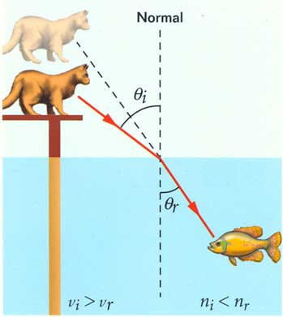
Görünür Uzaklık
Çok kırıcı ortamdan az kırıcı ortama bakılırsa cisim nasıl görünür?
Peki ya balık bizi nasıl görür?
Geçen Haftanın Özeti: Kırılma
Deniz Altı Gözlüğü Neden Net Görmemizi Sağlıyor?
Aktivite 1: Paralel Yüzeylerden Kırılma
Paralel Yüzeylerden Kırılma
Aktivite 2: Paralel Yüzeylerden Kırılma
Güneş Batarken Neden Elips Görünür?
Aktivite 3: Şeffaf olmayan Bardakta Parayı Görme
Aktivite 4: Işınların İzlediği Yolu Çizelim
Görünür Uzaklık
Günlük Hayattan Örnekler
Fotoğrafta Görünenler Yıldız mı?
Günün Özeti
Soru Çözümü
Daha uzak ve daha küçük

Slide 19
Görünür Uzaklık

Slide 20
Güneş batarken neden elips görünür?
Geçen Haftanın Özeti: Kırılma
Deniz Altı Gözlüğü Neden Net Görmemizi Sağlıyor?
Aktivite 1: Paralel Yüzeylerden Kırılma
Paralel Yüzeylerden Kırılma
Aktivite 2: Paralel Yüzeylerden Kırılma
Güneş Batarken Neden Elips Görünür?
Aktivite 3: Şeffaf olmayan Bardakta Parayı Görme
Aktivite 4: Işınların İzlediği Yolu Çizelim
Görünür Uzaklık
Günlük Hayattan Örnekler
Fotoğrafta Görünenler Yıldız mı?
Günün Özeti
Soru Çözümü
Güneş ışınları atmosferden geçerken kırılır. Güneşin üst kısmından gelen ışınlar alt kısımdan gelenlere oranla atmosferde daha az yol alırlar. Daha çok yol alan, atmosferde daha fazla hareket eder ve daha fazla kırılmaya uğrar. Bu sebeple, bu kısmı daha yukarda görürüz. Bu yüzden güneş batarken elips biçiminde görünür.

Slide 21
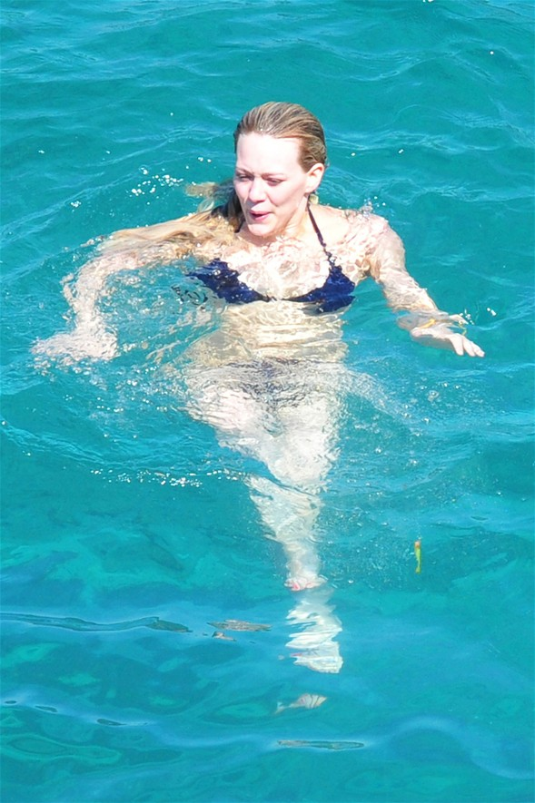
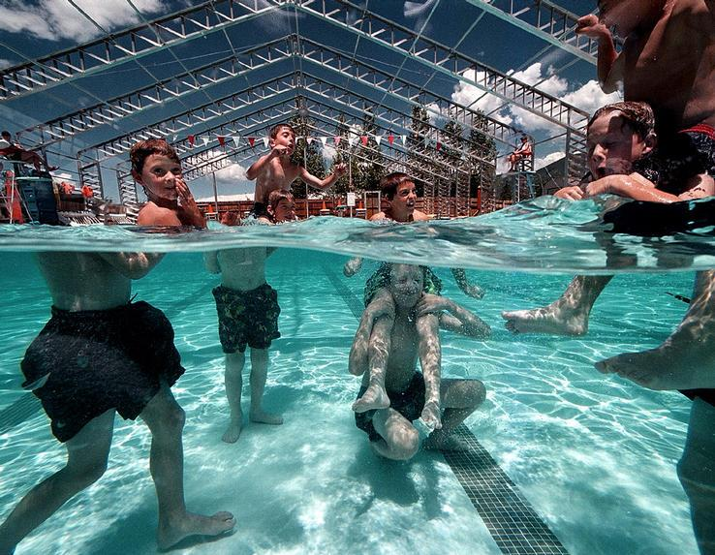
Günlük hayattan örnekler
Geçen Haftanın Özeti: Kırılma
Deniz Altı Gözlüğü Neden Net Görmemizi Sağlıyor?
Aktivite 1: Paralel Yüzeylerden Kırılma
Paralel Yüzeylerden Kırılma
Aktivite 2: Paralel Yüzeylerden Kırılma
Güneş Batarken Neden Elips Görünür?
Aktivite 3: Şeffaf olmayan Bardakta Parayı Görme
Aktivite 4: Işınların İzlediği Yolu Çizelim
Görünür Uzaklık
Günlük Hayattan Örnekler
Fotoğrafta Görünenler Yıldız mı?
Günün Özeti
Soru Çözümü
Notes:
Peki gökyüzündeki diğer cisimlerde de aynı durum söz konusu mudur? Gezegenleri de elips görebilir miyiz?
Evet, aynı durum gezegenlerde de olur. Gezegenlerden yansıyan ışınlar da atmosferde farklı yol aldığı durumlarda yani ufka yakın olduğu durumlarda elips biçiminde görünür. Fakat, gezegenler güneşe oranla bize küçük görünür. Elips görünme durumunu fark edemeyiz.

Slide 22
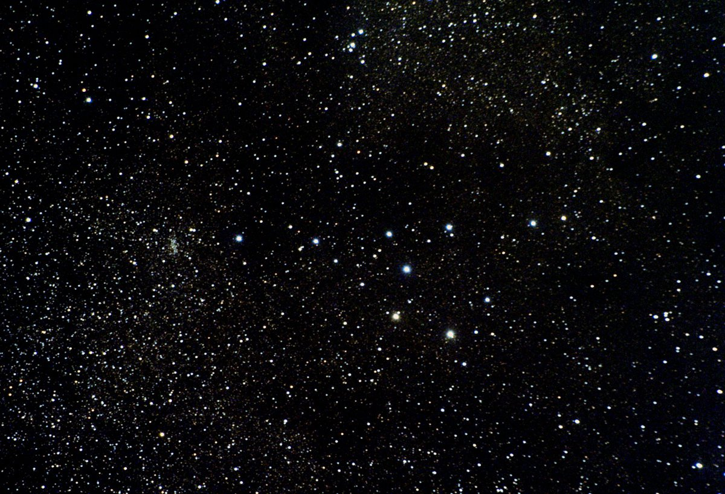
Fotoğrafta Görülenlerin Hepsi Yıldız mı?
Geçen Haftanın Özeti: Kırılma
Deniz Altı Gözlüğü Neden Net Görmemizi Sağlıyor?
Aktivite 1: Paralel Yüzeylerden Kırılma
Paralel Yüzeylerden Kırılma
Aktivite 2: Paralel Yüzeylerden Kırılma
Güneş Batarken Neden Elips Görünür?
Aktivite 3: Şeffaf olmayan Bardakta Parayı Görme
Aktivite 4: Işınların İzlediği Yolu Çizelim
Görünür Uzaklık
Günlük Hayattan Örnekler
Fotoğrafta Görünenler Yıldız mı?
Günün Özeti
Soru Çözümü
Peki nasıl ayırt ederiz?
Yıldızlar neden göz kırpar?
Notes:
https://www.youtube.com/watch?v=hknQ-U_v0H8

Slide 23
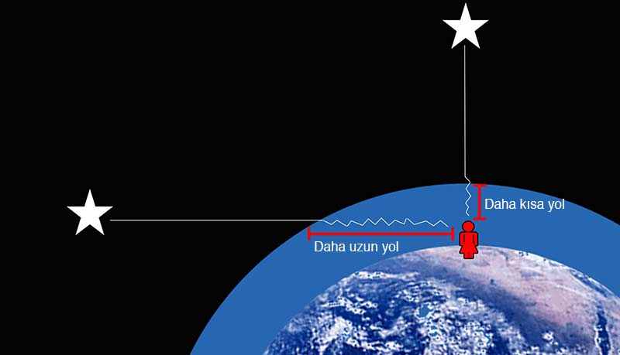
Fotoğrafta Görülenlerin Hepsi Yıldız mı?: Yıldızlar neden göz kırpar?
Geçen Haftanın Özeti: Kırılma
Deniz Altı Gözlüğü Neden Net Görmemizi Sağlıyor?
Aktivite 1: Paralel Yüzeylerden Kırılma
Paralel Yüzeylerden Kırılma
Aktivite 2: Paralel Yüzeylerden Kırılma
Güneş Batarken Neden Elips Görünür?
Aktivite 3: Şeffaf olmayan Bardakta Parayı Görme
Aktivite 4: Işınların İzlediği Yolu Çizelim
Görünür Uzaklık
Günlük Hayattan Örnekler
Fotoğrafta Görünenler Yıldız mı?
Günün Özeti
Soru Çözümü
Yatay hizamızdaki yıldızlardan gelen ışınlar atmosferde daha fazla kırılacağından daha fazla göz kırpar görüntüsü oluşturur.
Atmosfer hareketli bir ortamdır ve bir çok paralel katmandan oluşmuş gibidir. Yıldızdan çıkan ışınlar kırılarak farklı yollar izlerler. Gözümüze aynı anda ve aynı açıyla ulaşmazlar. Sonuç olarak yıldızlar yanıp sönüyormuş gibi bir görüntü oluşturur.
Notes:
https://www.youtube.com/watch?v=hknQ-U_v0H8
Atmosfer bir çok paralel katmandan oluşmuş gibidir ve atmosfer hareketli bir ortamdır. Atmosferin hareketli olması bu paralel katmanların sürekli olarak kırıcılık indisinin değişmesine sebep olur. Yıldızdan çıkan ışınlar her katmanda kırılırlar ve her katmanda kaymaya uğrarlar. Yıldızdan çıkan her ışın farklı kırıcılık indisi olan ortamdan geçtiği için farklı açıda ve yönde kırılır. Aynı zamanda da farklı miktarlarda farklı miktarda kaymaya uğrar. Gözümüze aynı anda ve aynı açıyla ulaşmazlar. Yıldızı, gözümüze gelen ışının doğrultusunda gibi algılarız. Sürekli olarak farklı doğrultudan gözümüze gelmesi, yıldızın yerini değişiyormuş gibi algılamamıza, çok yakın iki ayrı yıldızdan ışın geliyormuş gibi algılamamıza sebep olur. Gözümüze gelen ışınlar arasında ki süre algılamaşınlar arasında ki süre algılayamayacağımız kadar kısadır. Sonuç olarak yıldızlar yanıp sönüyormuş gibi bir görüntü oluştururlar.
Ufka yakın yıldızlarda bu durumu daha net gözlemleyebilirsiniz çünkü gelen ışınlar atmosferde daha fazla kaymaya uğrar ve daha fazla göz kırpar görüntüsü oluştururlar.

Slide 24
Fotoğrafta Görülenlerin Hepsi Yıldız mı?: Gezegenler göz kırpar mı?
Geçen Haftanın Özeti: Kırılma
Deniz Altı Gözlüğü Neden Net Görmemizi Sağlıyor?
Aktivite 1: Paralel Yüzeylerden Kırılma
Paralel Yüzeylerden Kırılma
Aktivite 2: Paralel Yüzeylerden Kırılma
Güneş Batarken Neden Elips Görünür?
Aktivite 3: Şeffaf olmayan Bardakta Parayı Görme
Aktivite 4: Işınların İzlediği Yolu Çizelim
Görünür Uzaklık
Günlük Hayattan Örnekler
Fotoğrafta Görünenler Yıldız mı?
Günün Özeti
Soru Çözümü
Evet, ama gezegenler yıldızlara oranla dünyaya çok yakın olduğundan onları noktasal ışık kaynağı gibi algılayamayız, bu yüzden kırpmalarını farketmeyiz.
Notes:
Evet, ama gezegenler yıldızlara oranla dünyaya çok yakındır. Yıldızlar noktasal ışık kaynağı gibi davranırken, gezegenler küresel ışık kaynağı gibi davranır. Bu yüzden «göz kırpmalarını» farketmeyiz.

Slide 25
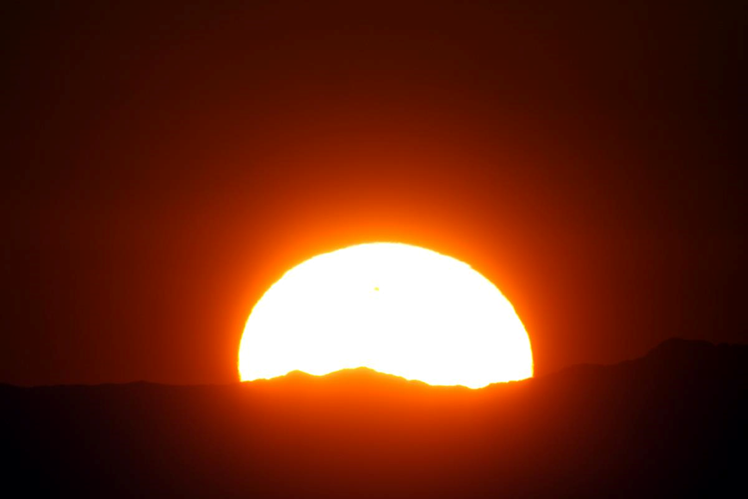
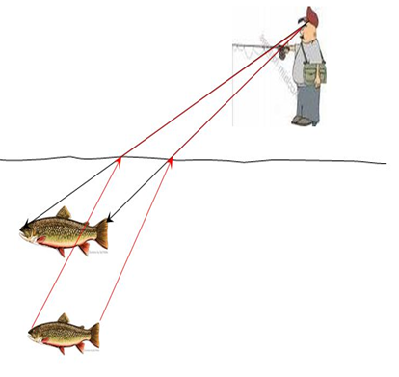
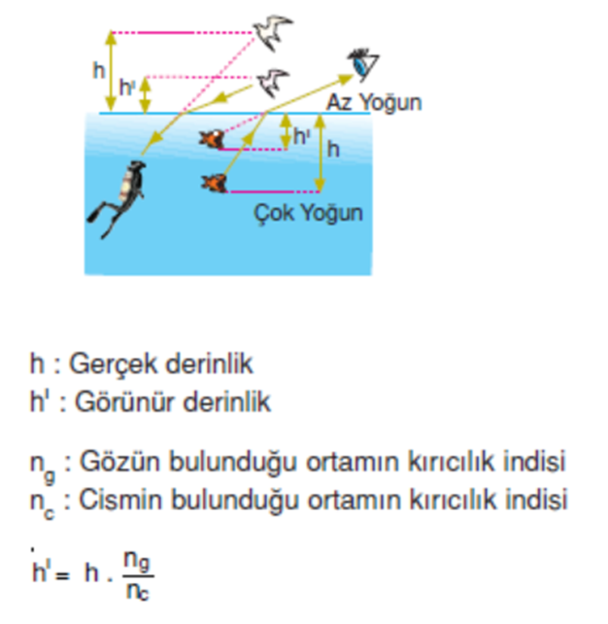
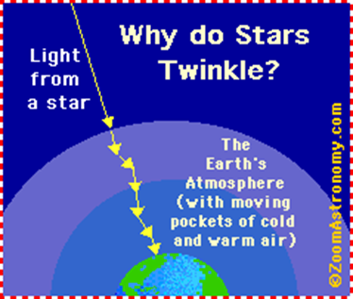
Günün Özeti
Geçen Haftanın Özeti: Kırılma
Deniz Altı Gözlüğü Neden Net Görmemizi Sağlıyor?
Aktivite 1: Paralel Yüzeylerden Kırılma
Paralel Yüzeylerden Kırılma
Aktivite 2: Paralel Yüzeylerden Kırılma
Güneş Batarken Neden Elips Görünür?
Aktivite 3: Şeffaf olmayan Bardakta Parayı Görme
Aktivite 4: Işınların İzlediği Yolu Çizelim
Görünür Uzaklık
Günlük Hayattan Örnekler
Fotoğrafta Görünenler Yıldız mı?
Günün Özeti
Soru Çözümü
Notes:
https://www.youtube.com/watch?v=hknQ-U_v0H8

Slide 26
Soru Çözümü
Geçen Haftanın Özeti: Kırılma
Deniz Altı Gözlüğü Neden Net Görmemizi Sağlıyor?
Aktivite 1: Paralel Yüzeylerden Kırılma
Paralel Yüzeylerden Kırılma
Aktivite 2: Paralel Yüzeylerden Kırılma
Güneş Batarken Neden Elips Görünür?
Aktivite 3: Şeffaf olmayan Bardakta Parayı Görme
Aktivite 4: Işınların İzlediği Yolu Çizelim
Görünür Uzaklık
Günlük Hayattan Örnekler
Fotoğrafta Görünenler Yıldız mı?
Günün Özeti
Soru Çözümü
Notes:
https://www.youtube.com/watch?v=hknQ-U_v0H8

Slide 27
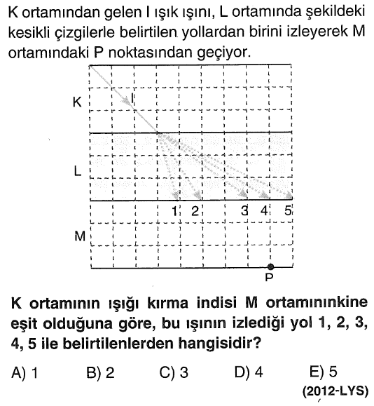
Soru Çözümü
Geçen Haftanın Özeti: Kırılma
Deniz Altı Gözlüğü Neden Net Görmemizi Sağlıyor?
Aktivite 1: Paralel Yüzeylerden Kırılma
Paralel Yüzeylerden Kırılma
Aktivite 2: Paralel Yüzeylerden Kırılma
Güneş Batarken Neden Elips Görünür?
Aktivite 3: Şeffaf olmayan Bardakta Parayı Görme
Aktivite 4: Işınların İzlediği Yolu Çizelim
Görünür Uzaklık
Günlük Hayattan Örnekler
Fotoğrafta Görünenler Yıldız mı?
Günün Özeti
Soru Çözümü

Slide 28
Soru Çözümü
Geçen Haftanın Özeti: Kırılma
Deniz Altı Gözlüğü Neden Net Görmemizi Sağlıyor?
Aktivite 1: Paralel Yüzeylerden Kırılma
Paralel Yüzeylerden Kırılma
Aktivite 2: Paralel Yüzeylerden Kırılma
Güneş Batarken Neden Elips Görünür?
Aktivite 3: Şeffaf olmayan Bardakta Parayı Görme
Aktivite 4: Işınların İzlediği Yolu Çizelim
Görünür Uzaklık
Günlük Hayattan Örnekler
Fotoğrafta Görünenler Yıldız mı?
Günün Özeti
Soru Çözümü
Notes:
https://www.youtube.com/watch?v=hknQ-U_v0H8

Slide 29
Soru Çözümü
Geçen Haftanın Özeti: Kırılma
Deniz Altı Gözlüğü Neden Net Görmemizi Sağlıyor?
Aktivite 1: Paralel Yüzeylerden Kırılma
Paralel Yüzeylerden Kırılma
Aktivite 2: Paralel Yüzeylerden Kırılma
Güneş Batarken Neden Elips Görünür?
Aktivite 3: Şeffaf olmayan Bardakta Parayı Görme
Aktivite 4: Işınların İzlediği Yolu Çizelim
Görünür Uzaklık
Günlük Hayattan Örnekler
Fotoğrafta Görünenler Yıldız mı?
Günün Özeti
Soru Çözümü
Notes:
https://www.youtube.com/watch?v=hknQ-U_v0H8

Slide 30
Soru Çözümü
Geçen Haftanın Özeti: Kırılma
Deniz Altı Gözlüğü Neden Net Görmemizi Sağlıyor?
Aktivite 1: Paralel Yüzeylerden Kırılma
Paralel Yüzeylerden Kırılma
Aktivite 2: Paralel Yüzeylerden Kırılma
Güneş Batarken Neden Elips Görünür?
Aktivite 3: Şeffaf olmayan Bardakta Parayı Görme
Aktivite 4: Işınların İzlediği Yolu Çizelim
Görünür Uzaklık
Günlük Hayattan Örnekler
Fotoğrafta Görünenler Yıldız mı?
Günün Özeti
Soru Çözümü
Notes:
https://www.youtube.com/watch?v=hknQ-U_v0H8

Slide 31
Soru Çözümü
Geçen Haftanın Özeti: Kırılma
Deniz Altı Gözlüğü Neden Net Görmemizi Sağlıyor?
Aktivite 1: Paralel Yüzeylerden Kırılma
Paralel Yüzeylerden Kırılma
Aktivite 2: Paralel Yüzeylerden Kırılma
Güneş Batarken Neden Elips Görünür?
Aktivite 3: Şeffaf olmayan Bardakta Parayı Görme
Aktivite 4: Işınların İzlediği Yolu Çizelim
Görünür Uzaklık
Günlük Hayattan Örnekler
Fotoğrafta Görünenler Yıldız mı?
Günün Özeti
Soru Çözümü

Slide 32
Bugün Neler Öğrendik?
10.4.6.3. Işığın paralel yüzlü ortamdan geçerken izlediği yolu çizer ve bağlı olduğu değişkenleri açıklar.
a. Işığın paralel yüzlü ortamlardan geçişi ile ilgili matematiksel işlemlere girilmez.
10.4.6.4. Farklı ortamda bulunan bir cismin görünür uzaklığını etkileyen sebepleri analiz eder.
a. Öğrencilerin deney yaparak ışığın izlediği yolu çizmelerine ve günlük hayatta gözlemlenen olaylarla ilişki kurmalarına fırsat verilir.
b. Görünür uzaklıkla ilgili matematiksel işlemlere girilmez.

Slide 33
Gelecek Haftanın Konusu
10.4.7.1. Cisimlerin renkli görülmesinin sebeplerini açıklar.
a. Öğrencilerin ışık ve boya renkleri arasındaki farkları karşılaştırmaları sağlanır.
b. Öğrencilerin deney yaparak veya simülasyonlar kullanarak renkleri ana, ara ve tamamlayıcı olarak sınıflandırmaları sağlanır.
c. Işık renklerinden saf sarı ile karışım sarı arasındaki fark vurgulanır.
ç. Öğrencilerin beyaz ve farklı renklerdeki ışığın filtreden geçişini ve soğurulmasını örneklerle açıklamaları sağlanır.

Slide 34
Haftaya Görüşmek Üzere ☺

